Slide 1
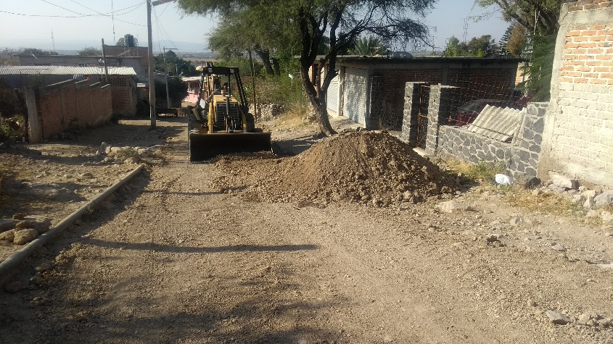
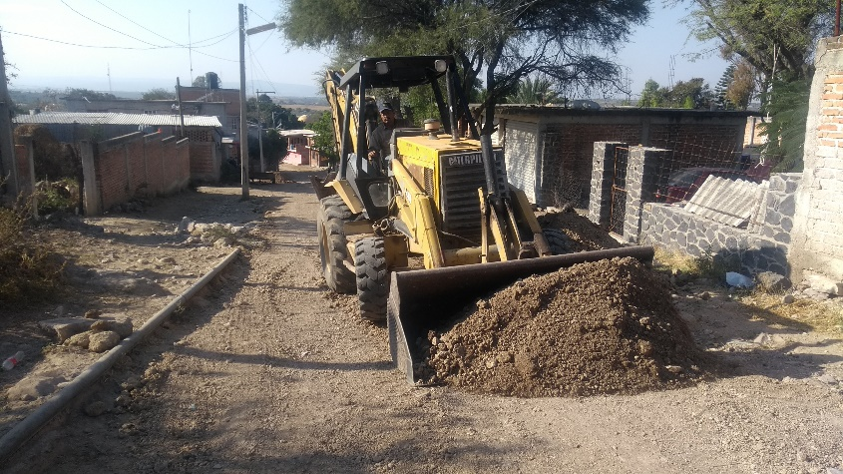
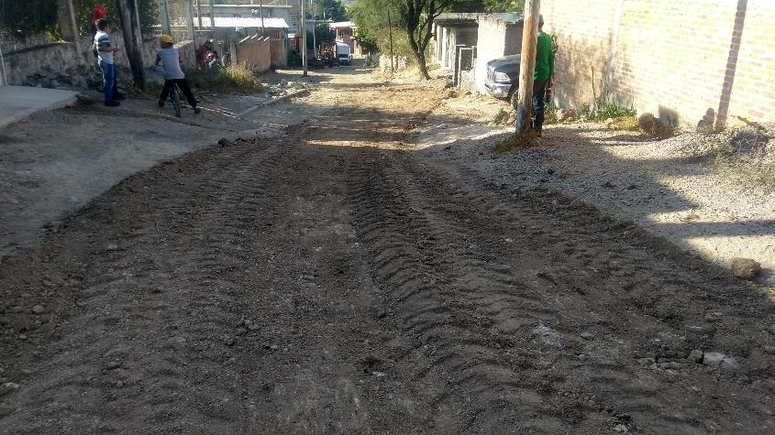
REPORTE MES DE DICIEMBRE
MAQUINARIA
REVESTIMIENTO CON TEPETATE EN LA COMUNIDAD DE SAN ISIDRO
FECHA INICIO
CONCEPTO
UNIDAD
CANTIDAD
FECHA TERMINO
13/12/2019
CALLE DE LA PIEDRERA
M2
800
20/12/2019

